Slide 1
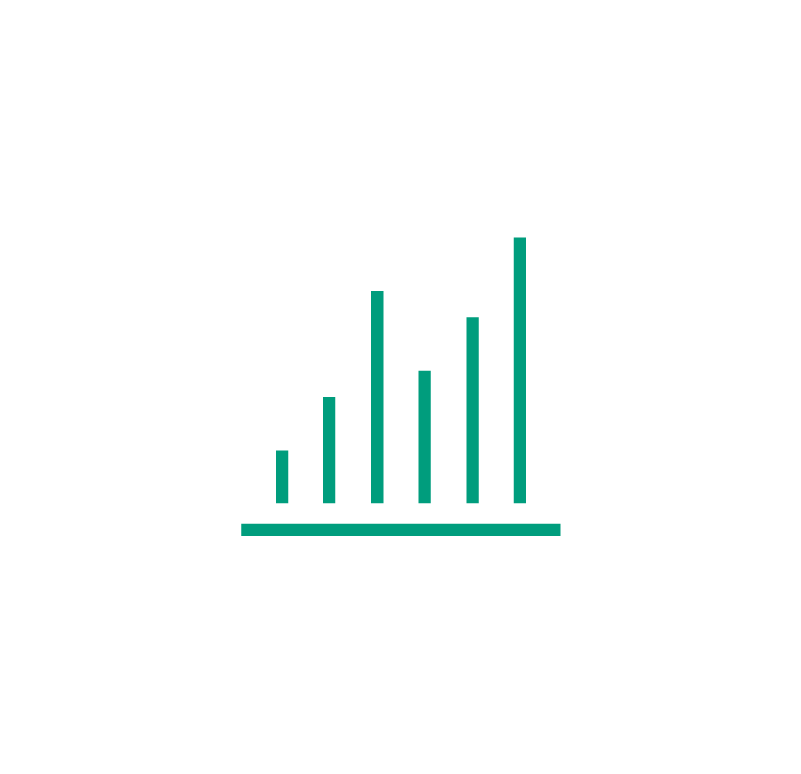
Interoperable₁₋₂₋₃
Ohjeita tutkimusdatan yhteentoimivuuden edistämiseen
Avoimen tieteen koordinaatio
Fair-periaatteiden soveltaminen työryhmä 2021
avointiede.fi
Notes:
Fair-periaatteiden soveltaminen työryhmä on tämän vuoden aikana kirjoittanut ohjeita tutkimusdatan yhteentoimivuuden edistämiseksi. Ohjeet olemme nimenneet Interoperable 1-2-3, koska ne keskittyvät Fair-periaatteiden Interoperable-kohtaan ja sen kolmeen alaperiaatteeseen.

Slide 2
FAIR-ohjeiden Interoperable-kohta sisältää kolme eri periaatetta, jotka keskittyvät semanttiseen yhteentoimivuuteen.
I1 Aineistot ja metatiedot ovat sisällöltään määrämuotoisia, monikäyttöisiä, saatavilla olevia ja jaettua kieltä käyttäviä
I2. Aineistoissa ja metatiedoissa käytetään sanastoja, jotka noudattavat FAIR-periaatteita
I3. Aineistoissa ja metatiedoissa on tyypiteltyjä viittauksia muihin resursseihin
Notes:
FAIR-ohjeiden Interoperable-kohta sisältää kolme eri periaatetta, jotka keskittyvät semanttiseen yhteentoimivuuteen. Totesimme työryhmässä, että semanttinen yhteentoimivuus on yksi vaikeimmista FAIR-periaatteista.
Ensimmäinen periaate I1 Aineistot ja metatiedot ovat sisällöltään määrämuotoisia, monikäyttöisiä, saatavilla olevia ja jaettua kieltä käyttäviä. Periaate tarkoittaa että
Datan ja metatiedon tulee olla ymmärrettävää sekä koneille että ihmisille.
Dataa ja metatietoja täytyy voida käsitellä eri järjestelmissä ilman, että niiden merkitys muuttuu.
I2. Aineistoissa ja metatiedoissa käytetään sanastoja, jotka noudattavat FAIR-periaatteita. Tämä tarkoittaa, että tulisi suosia olemassa olevia, avoimia ja koneluettavia sanastoja, ontologioita ja koodistoja.
I3. Aineistoissa ja metatiedoissa on tyypiteltyjä viittauksia muihin resursseihin
Tyypittely tarkoittaa, että viittauksen luonne on määritelty; esim. A on B:n aiempi versio tai B on käyttänyt A:ta lähteenä.
Pysyvien tunnisteiden käytöllä voidaan turvata viittausten kestävyys pitkällä aikavälillä.

Slide 3
Semanttisen yhteentoimivuuden edistämisestä
Datanhallinnan asiantuntijalle
Tutkijalle
Palveluiden tuottajille
Datan yhteentoimivuutta voidaan edistää ennen kaikkea hyvällä aineistonhallinnan suunnittelulla ja hyödyntämällä yhteisiä standardeja, käytäntöjä ja ratkaisuja.
Tietoja voi käsitellä eri järjestelmissä, siirtää järjestelmästä toiseen ja tulkitsemaan niitä ilman, että tiedon merkitys muuttuu tai vääristyy.
Aktiivisena edistäjänä työtä on tehtävä jatkuvasti ja käyttäjälähtöisesti, aina huomioiden myös ulkoiset vaatimukset.
Edellyttää hyvää aineistonhallintaa, yleisesti käytettyjen sanastojen ja yhteentoimivuutta edistävien työkalujen ja menetelmien hyödyntämistä.
Datanhallinnan asiantuntijan ja kouluttajan tehtävä on tutkijoiden tukeminen oikeiden formaattien, palveluiden ja kontrolloitujen sanastojen löytämisessä.
Semanttisen yhteentoimivuuden kehittäminen vahvistaa palvelun vaikuttavuutta ja käyttäjäystävällisyyttä.
Uudelleen käyttö on mahdollista myös automatisoidusti ilman, että tarvitsee tapauskohtaisesti hankkia erillistä lisätietoa aineistosta.
Data-asiantuntijan tulee ymmärtää metadatan, tunnisteiden ja elinkaarenhallinnan merkitys tutkimuksen toistettavuudelle sekä dataan viittaamisen käytännöt, ottaen huomioon viittaamisen.
Tarjoamalla pysyviä tunnisteita, avoimia rajapintoja ja integroituja referenssimetadatoja palvelu voi tukea tutkimusyhteisöä huomattavasti ja tavalla, joka ei edes ole mahdollista ilman tätä tukea
Eri lähteistä tulevaa yhteentoimivaa data voi yhdistellä ja käsitellä valituilla tutkimusmenelmillä ja –ohjelmistoilla.
avointiede.fi
Notes:
Ohjeet on rakennettu kolmelle kohderyhmälle: Datanhallinnan asiantuntijoille, Tutkijoille sekä Palveluiden tuottajille. Ohjeissa kerrotaan ensin miksi semanttisen yhteentoimivuuden edistäminen on tärkeää kullekin kohderyhmälle. Tämän jälkeen kohderyhmille annetaan mahdollisimman konkreettisia ohjeita kunkin äsken esitellyn alaperiaatteen edistämiseksi.
Datanhallinnan asiantuntijalle edistäminen on tärkeää etenkin oman ammattiosaamisen kautta, joten ohjeissa painotetaan etenkin asiantuntijan tuen ja osaamisen jakamisen ja päivittämisen tärkeyttä.
Tutkijalle pyritään perustelemaan, että semanttisen yhteentoimivuuden edistäminen omasa tutkimusdatassa edistää myös muiden tutkijoiden työtä, sillä yhteentoimivaa data on mahdollista yhdistellä ja käsitellä myös eri lähteistä. Tutkijan ohjeissa on yritetty ottaa huomioon se, että FAIR-periaatteet eivät välttämättä ole kaikilla aloilla vielä kovin tuttuja.
Palveluiden tuottajille suunnatuissa ohjeissa painotetaan etenkin sitä, miten semanttisen yhteentoimivuuden mahdollistavilla palveluilla luodaan vaikuttavuutta, lisätään käyttäjäystävällisyyttä sekä tuetaan aktiivisesti koko tutkimusyhteisöä. Palveluiden tuottajille annetaan ohjeita etenkin siitä, mitä mahdollisuuksia palveluiden tulisi sisältää yhteentoimivuuden mahdollistamiseksi.
Ohjeet tullaan toivottavasti julkaisemaan pian Avoimen tieteen sivuilla. Ohjeista on kokonaisen kaikkien ohjeet sisältävän dokumentin lisäksi tehty etenkin kouluttajien tueksi myös kohderyhmille suunnatut powerpoint-esitykset.
Minä ja paikalla olevat työryhmäläiset vastaamme mielellämme chatissa kysymyksiin!

